Slide 1








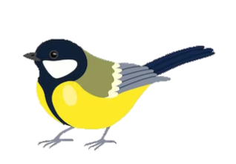


ĐỌC
Phong Thu
Chuyện bên cửa sổ
Chuyện bên cửa sổ

Slide 2



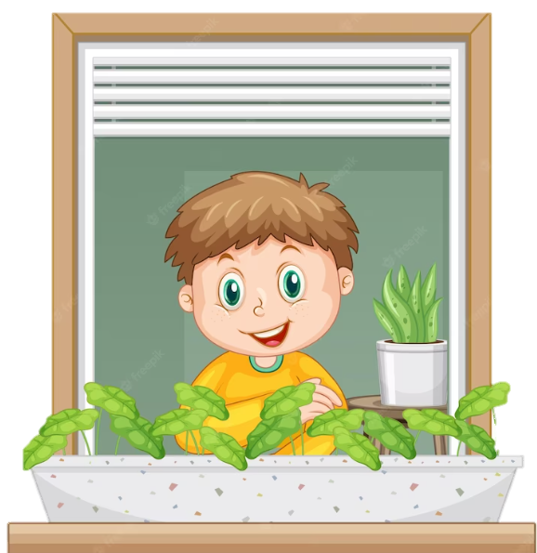

Slide 3


Slide 4
Ngày xưa, nơi ấy là rừng. Còn ngày nay, khu rừng ấy đã hết cây. Thay vào đó là những ngồi nhà tầng có sân thượng.
Cây ổi ít nên vắng bóng chim. Khu nhà xây đã lâu, bay mới thấp thoáng mấy con chim sẻ lách chách bay đến. Chúng ẩn vào các hốc tường, lỗ thông hơi, cửa ngách để trú chân, làm tổ. Bầy chim rụt rè sà xuống những cây cảnh.
Ở ngôi biệt thự ba tầng kia, có một cậu bé đã nhìn thấy bầy chim sẻ. Không hiểu vì thích quá hay là đùa nghịch, cậu đã lên sân thượng cầm sỏi ném lũ sẻ. Con nọ theo con kia bay sang nhà khác. Bẵng đi một vài tuần, chẳng may cậu bé bị ốm. Nhìn sang sân thượng nhà bên, cậu thấy có đàn chim sẻ léo nhéo đến là nhộn. Con bay, con nhảy, có con nằm lăn ra rũ cánh, rồi mổ đùa nhau… nom vui quá.
Bấy giờ cậu bé mới ngẩn người nhớ ra: “Đáng lẽ lũ chim ấy đã ở trên sân thượng nhà mình.”.
Phong Thu

Slide 5


léo nhéo
lách chách
nhộn
bẵng

Slide 6

Chúng ẩn vào các hốc tường,/ lỗ thông hơi,/ cửa ngách để trú chân,/ làm tổ.//
Không hiểu vì thích quá/ hay là đùa nghịch,/ cậu đã lên sân thượng/ cầm sỏi ném lũ sẻ.//

Slide 7





Từ đầu đến sân thượng.
Tiếp theo đến những chậu cây cảnh.
Ở ngôi biệt thự đến nom vui quá.
Phần còn lại.

Slide 8

Phong Thu
Ngày xưa, nơi ấy là rừng. Còn ngày nay, khu rừng ấy đã hết cây. Thay vào đó là những ngồi nhà tầng có sân thượng.
Cây ổi ít nên vắng bóng chim. Khu nhà xây đã lâu, bay mới thấp thoáng mấy con chim sẻ lách chách bay đến. Chúng ẩn vào các hốc tường, lỗ thông hơi, cửa ngách để trú chân, làm tổ. Bầy chim rụt rè sà xuống những cây cảnh.
Ở ngôi biệt thự ba tầng kia, có một cậu bé đã nhìn thấy bầy chim sẻ. Không hiểu vì thích quá hay là đùa nghịch, cậu đã lên sân thượng cầm sỏi ném lũ sẻ. Con nọ theo con kia bay sang nhà khác. Bẵng đi một vài tuần, chẳng may cậu bé bị ốm. Nhìn sang sân thượng nhà bên, cậu thấy có đàn chim sẻ léo nhéo đến là nhộn. Con bay, con nhảy, có con nằm lăn ra rũ cánh, rồi mổ đùa nhau… nom vui quá.
Bấy giờ cậu bé mới ngẩn người nhớ ra: “Đáng lẽ lũ chim ấy đã ở trên sân thượng nhà mình.”.

Slide 9

Ngày xưa, nơi ấy là rừng. Còn ngày nay, khu rừng ấy đã hết cây. Thay vào đó là những ngồi nhà tầng có sân thượng.
Cây ổi ít nên vắng bóng chim. Khu nhà xây đã lâu, bay mới thấp thoáng mấy con chim sẻ lách chách bay đến. Chúng ẩn vào các hốc tường, lỗ thông hơi, cửa ngách để trú chân, làm tổ. Bầy chim rụt rè sà xuống những cây cảnh.
Ở ngôi biệt thự ba tầng kia, có một cậu bé đã nhìn thấy bầy chim sẻ. Không hiểu vì thích quá hay là đùa nghịch, cậu đã lên sân thượng cầm sỏi ném lũ sẻ. Con nọ theo con kia bay sang nhà khác. Bẵng đi một vài tuần, chẳng may cậu bé bị ốm. Nhìn sang sân thượng nhà bên, cậu thấy có đàn chim sẻ léo nhéo đến là nhộn. Con bay, con nhảy, có con nằm lăn ra rũ cánh, rồi mổ đùa nhau… nom vui quá.
Bấy giờ cậu bé mới ngẩn người nhớ ra: “Đáng lẽ lũ chim ấy đã ở trên sân thượng nhà mình.”.
Phong Thu

Slide 10

Phong Thu
Ngày xưa, nơi ấy là rừng. Còn ngày nay, khu rừng ấy đã hết cây. Thay vào đó là những ngồi nhà tầng có sân thượng.
Cây ổi ít nên vắng bóng chim. Khu nhà xây đã lâu, bay mới thấp thoáng mấy con chim sẻ lách chách bay đến. Chúng ẩn vào các hốc tường, lỗ thông hơi, cửa ngách để trú chân, làm tổ. Bầy chim rụt rè sà xuống những cây cảnh.
Ở ngôi biệt thự ba tầng kia, có một cậu bé đã nhìn thấy bầy chim sẻ. Không hiểu vì thích quá hay là đùa nghịch, cậu đã lên sân thượng cầm sỏi ném lũ sẻ. Con nọ theo con kia bay sang nhà khác. Bẵng đi một vài tuần, chẳng may cậu bé bị ốm. Nhìn sang sân thượng nhà bên, cậu thấy có đàn chim sẻ léo nhéo đến là nhộn. Con bay, con nhảy, có con nằm lăn ra rũ cánh, rồi mổ đùa nhau… nom vui quá.
Bấy giờ cậu bé mới ngẩn người nhớ ra: “Đáng lẽ lũ chim ấy đã ở trên sân thượng nhà mình.”.

Slide 11

Lách chách
Tiếng chim kêu khẽ nghe rất vui
Bẵng
Im bặt, vắng bặt
Léo nhéo
Tiếng gọi nhau từ xa, không rõ nhưng liên tiếp
Nhộn
Vui và có chút ồn ào

Slide 12
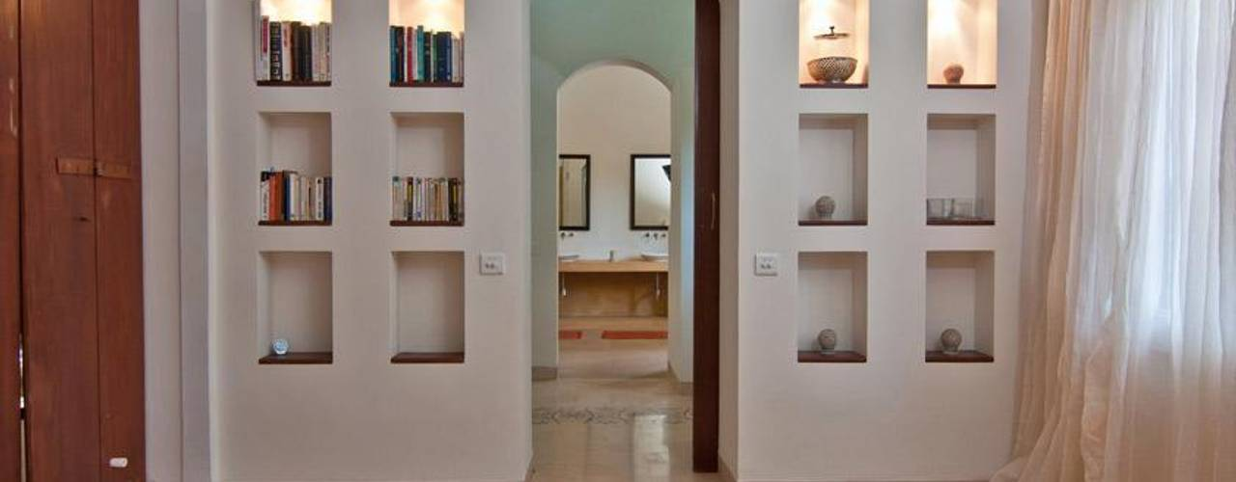
Chỗ lõm sâu vào trong vách tường, vách đá,…
Hốc tường

Slide 13
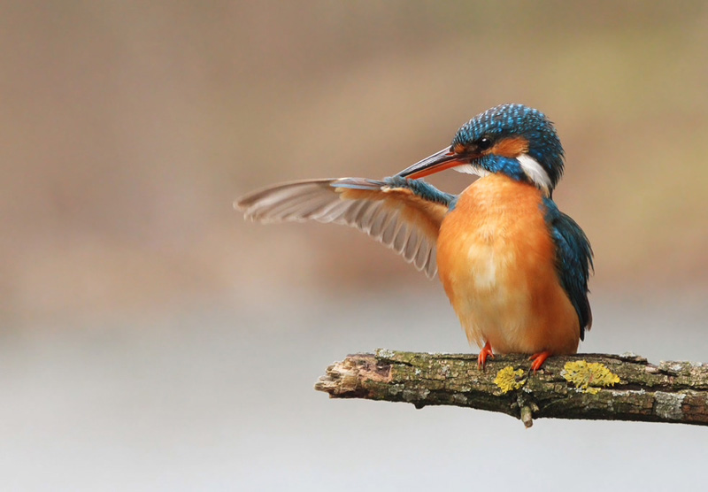
Giũ cánh
Rung, lắc mạnh cho rơi nước hay bụi bẩn bám cánh

Slide 14


Slide 15


Slide 16

Nơi ngày xưa là khu rừng, bây giờ đã thay đổi như thế nào?
Nơi ngày xưa là khu rừng, bây giờ đã bị thay bằng những khu nhà cao tầng.

Slide 17

Tìm những câu miêu tả sự xuất hiện của đàn chim ở khu nhà tầng.
Khu nhà xây đã lâu, nay mới thấp thoáng mấy con chim sẻ lách chách bay đến. Chúng ẩn vào các hốc tường , lỗ thông hơi, cửa ngách để trú chân, làm tổ. Bầy chim rụt rè sà xuống chậu cây cảnh.

Slide 18
Lần đầu nhìn thấy bầy chim sẻ, cậu bé đã làm gì? Kết quả của việc làm đó thế nào?
Câu 3:
Câu 3:
Cậu bé đã cầm sỏi ném bầy chim sẻ.
Chúng sợ hãi bay sang sân thượng nhà khác.

Slide 19

Sau khi bị ốm, cậu bé nhìn thấy gì ở sân thượng nhà bên? Cậu nghĩ thế nào khi thấy cảnh đó?
Nhìn sang sân thượng nhà bên, cậu thấy đàn chim sẻ léo nhéo đến là nhộn, con bay, con nhảy, con nằm lăn ra giũ cánh rồi mổ đùa nhau,… nom rất vui. Cậu bé rất ân hận. Cậu nghĩ: Đáng lẽ lũ chim ấy đã ở trên sân thượng nhà mình.

Slide 20

Theo em, cậu bé hiểu được gì từ những việc đã làm và những điều đã thấy?
Cậu bé rất ân hận. Chắc chắn cậu bé sẽ không bao giờ đối xử với bầy chim như thế nữa. Nhìn đàn chim ríu ran nồ đùa, cậu bé hiểu rằng nếu con người yêu thương, bảo vệ chim chóc thì chim chóc sẽ gắn bó và mang lại niềm vui cho con người.

Slide 21

Bài đọc kể về cuộc gặp gỡ giữa cậu bé và bầy chim sẻ ở sân thượng. Cậu bé đã không trân trọng những chú sẻ để rồi vài tuần sau phải ngẩn người tiếc nuối.

Slide 22

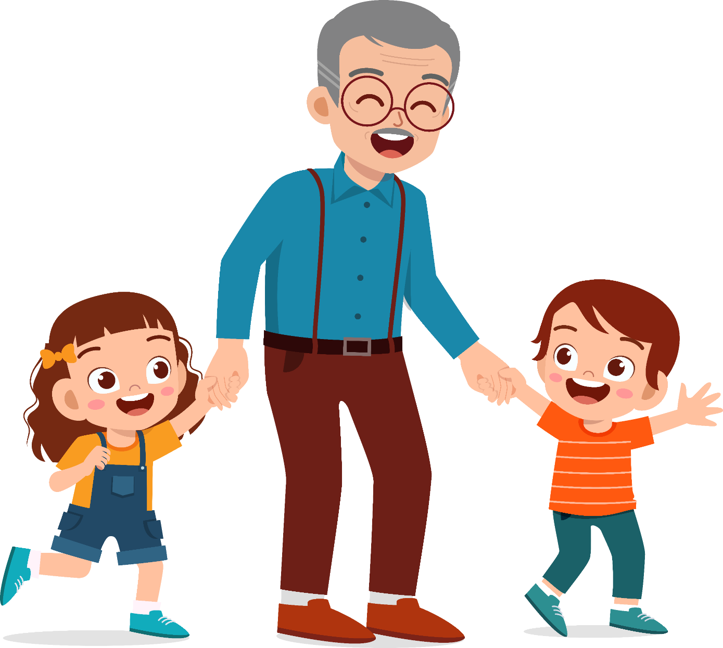

Slide 23
Phong Thu
Ngày xưa, nơi ấy là rừng. Còn ngày nay, khu rừng ấy đã hết cây. Thay vào đó là những ngồi nhà tầng có sân thượng.
Cây ổi ít nên vắng bóng chim. Khu nhà xây đã lâu, bay mới thấp thoáng mấy con chim sẻ lách chách bay đến. Chúng ẩn vào các hốc tường, lỗ thông hơi, cửa ngách để trú chân, làm tổ. Bầy chim rụt rè sà xuống những cây cảnh.
Ở ngôi biệt thự ba tầng kia, có một cậu bé đã nhìn thấy bầy chim sẻ. Không hiểu vì thích quá hay là đùa nghịch, cậu đã lên sân thượng cầm sỏi ném lũ sẻ. Con nọ theo con kia bay sang nhà khác. Bẵng đi một vài tuần, chẳng may cậu bé bị ốm. Nhìn sang sân thượng nhà bên, cậu thấy có đàn chim sẻ léo nhéo đến là nhộn. Con bay, con nhảy, có con nằm lăn ra rũ cánh, rồi mổ đùa nhau… nom vui quá.
Bấy giờ cậu bé mới ngẩn người nhớ ra: “Đáng lẽ lũ chim ấy đã ở trên sân thượng nhà mình.”.

Slide 24
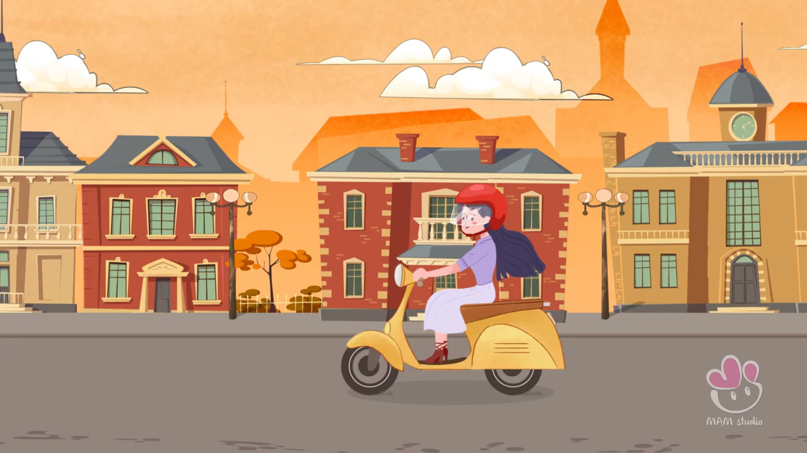

Slide 25


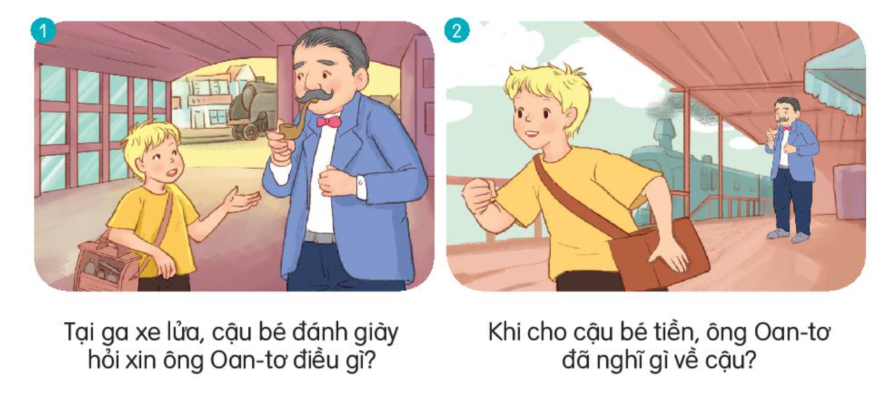
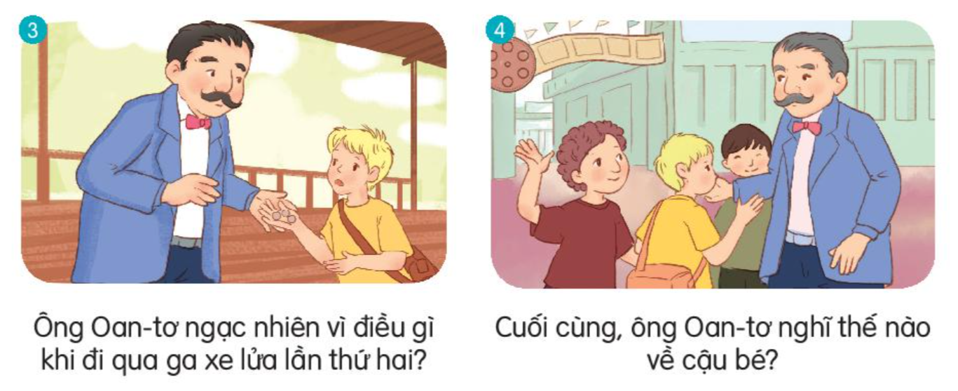
Cậu bé đánh giày
Cậu bé đánh giày

Slide 26
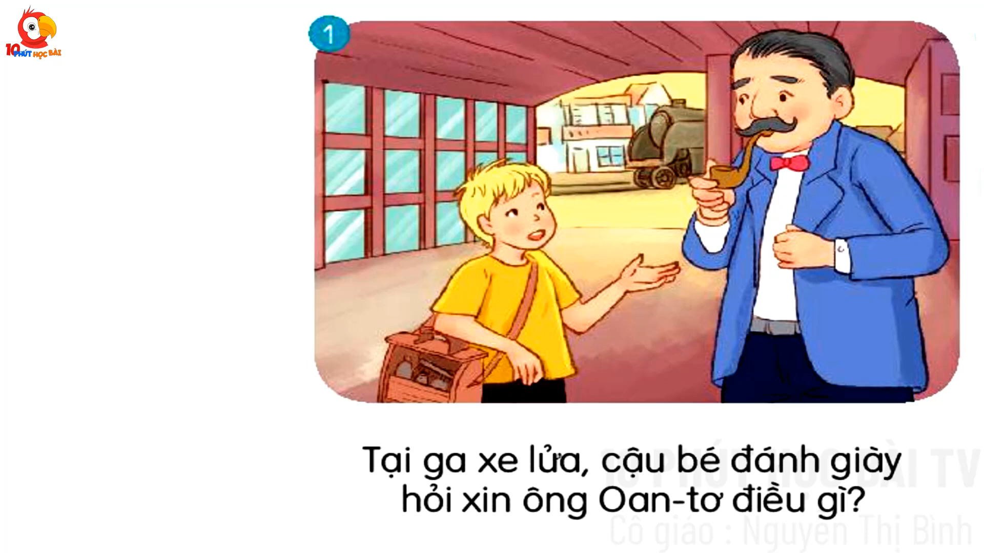

Slide 27
Kể chuyện theo tranh

Slide 28

- Về nhà tiếp tục luyện đọc và chia sẻ nội dung bài đọc với người thân

